Slide 1
データサイエンス・リテラシー
データサイエンスの社会課題（SDGs）への適用事例探索（３）
イラスト：©️いらすとや

Slide 2
データサイエンスの社会課題（SDGs）への適用事例探索
1コマ目：SDGsのゴールの決定と概要調査
2コマ目：詳細調査と発表用スライド作成
3コマ目：各メンバーによる発表
4コマ目：フィードバック

Slide 3
発表前のグループワーク
プレゼンの内容や質疑応答で必要になりそうな情報をシェアする．
プレゼンの内容がグループで十分シェアできているグループは、 発表練習をする．
※データに基づいて説明できていることが評価の基準であることに注意

Slide 4
３日目：各メンバーによる発表とフィードバック
調査内容の発表方法について
グループワーク１：
発表グループ１での調査内容の発表
〜休憩〜 （第１回 評価・質疑送信）
グループワーク２：
発表グループ２での調査内容の発表
（第２回 評価・質疑送信）
暫定結果発表？！
データサイエンスの社会課題（SDGs）への適用事例探索

Slide 5
調査内容の発表方法
調査内容の発表方法について
スライドの発表（２回実施）
発表時間 4分＋ 質疑応答 1分
発表は名簿順で．
時間は次の発表者がチェック
最後の発表者の時間は最初の発表者が確認．
4分経ったら「そろそろ時間です！」と声をかける．
１分経ったら次の発表（自分）を開始する．
スライドは各自で表示し、「画面の共有」で行う
画面の共有がうまくいかない時は教員・TAに連絡．
個人の環境の問題等で表示できない時は他の発表者に依頼して表示．
※次の発表者が時間を測る
4+1分
発表者１
次ページで説明
4+1分
発表者２
4+1分
発表者３
4+1分
発表者４
4+1分
発表者５

Slide 6
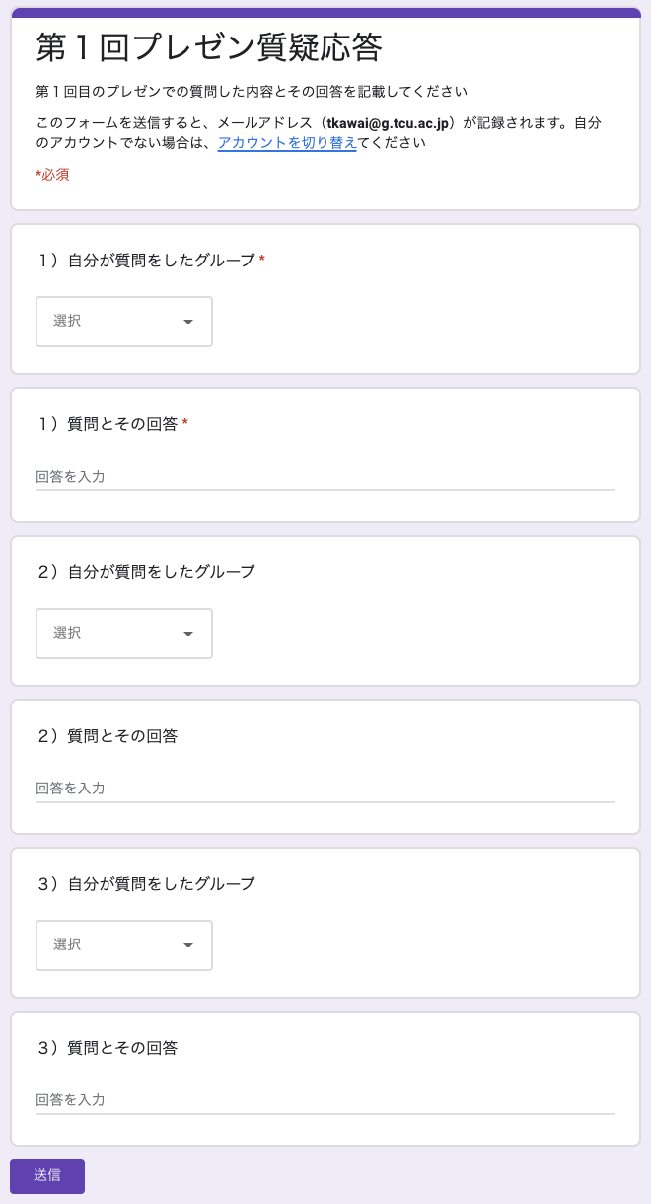
調査内容の発表方法
調査内容の発表方法について
質疑応答
それぞれの発表グループで各１回は質問
「質問」と「回答」は簡潔に
質問への答えを初めにいうこと
（「Yes」、「No」、「調べていませんが、」など）
「質問の内容」と「その回答」をメモ
Classroomの「プレゼン評価・質疑応答」にあるフォームで送信.
小テストと同様に評価．
次の発表者が質問時間を管理
１分経ったら次の発表（自分）を開始する．
（計２回以上）
プレゼン後の休憩時に送信

Slide 7
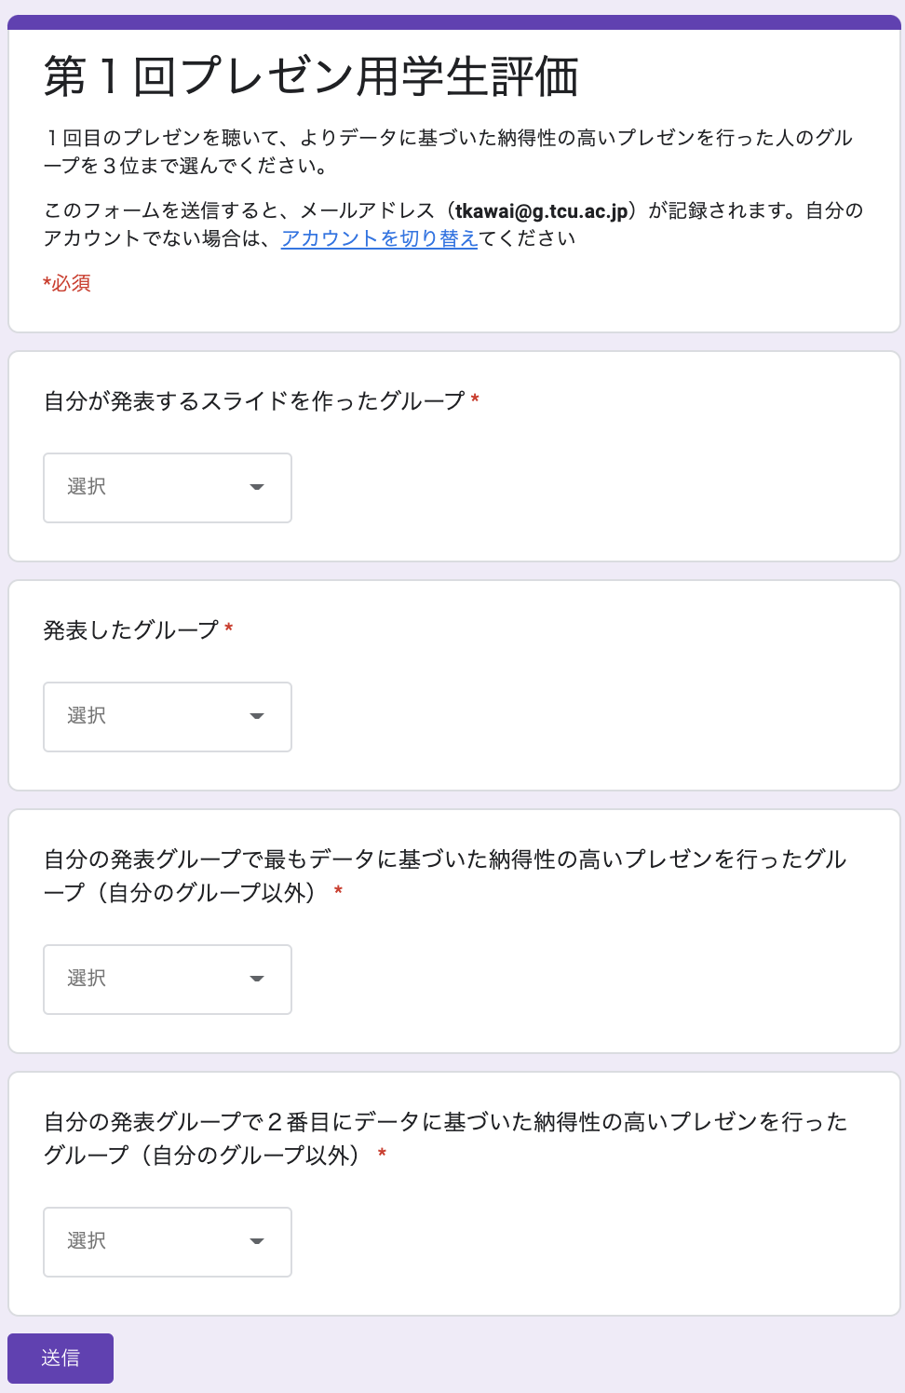
結果の評価
調査内容の発表方法について
プレゼン評価
調査結果が明確なデータに基づいて説明できていることが基準．
１位、２位のグループ番号をGoogle formで選択
１位：10点、２位：5点
自分の所属以外のグループを評価
プレゼン後の休憩時に送る

Slide 8
次回講義予告
討議グループでの発表フィードバック振り返り
発表で得られた情報を討議グループでシェア
発表で共感を得られたこと、反対意見
気づいていなかった新たな視点
答えられなかった質問
メモを取って準備！

Slide 9
３日目：各メンバーによる発表とフィードバック
調査内容の発表方法について
グループワーク１：
発表グループ１での調査内容の発表
〜休憩〜 （第１回 評価・質疑送信）
グループワーク２：
発表グループ２での調査内容の発表
（第２回 評価・質疑送信）
暫定結果発表？！
データサイエンスの社会課題（SDGs）への適用事例探索

Slide 10
休憩
※１．「プレゼン評価」と「質疑応答」をフォームで送信
調査結果が明確なデータに基づいて説明できていることが基準
※２．自分の次の発表グループを確認しておいてください

Slide 11
３日目：各メンバーによる発表とフィードバック
調査内容資料の発表方法について
グループワーク１：
発表グループ１での調査内容の発表
〜休憩〜 （第１回 評価・質疑送信）
グループワーク２：
発表グループ２での調査内容の発表
（第２回 評価・質疑送信）
暫定結果発表！
データサイエンスの社会課題（SDGs）への適用事例探索

Slide 12
発表が終わった人は そのままお待ちください．
※「プレゼン評価」と「質疑応答」をフォームで送信
調査結果が明確なデータに基づいて説明できていることが基準

